Slide 1
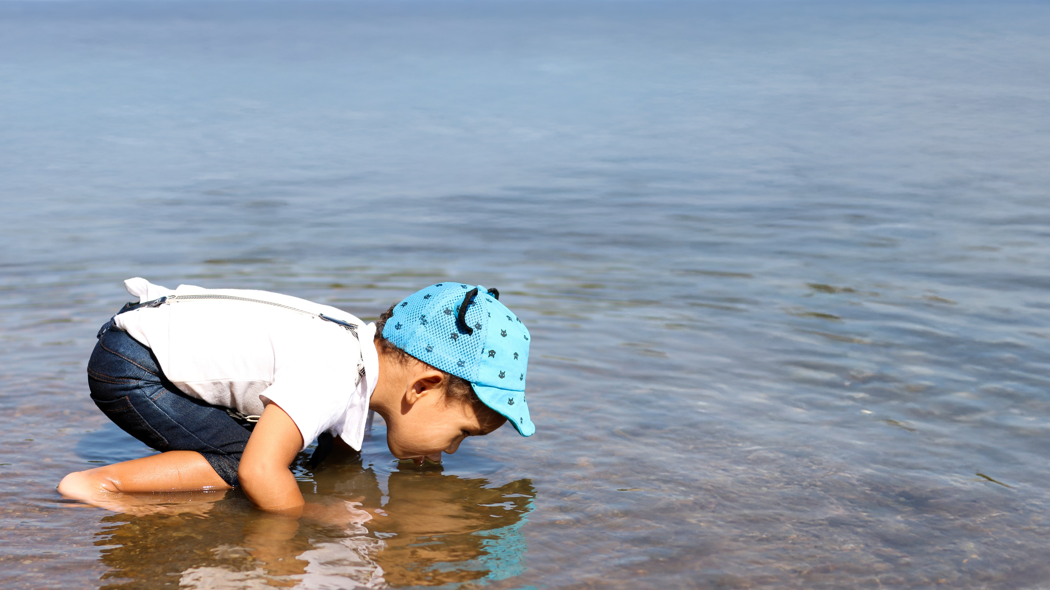


Klasseromsøkt:
Behandle data fra første feltdag

Slide 2
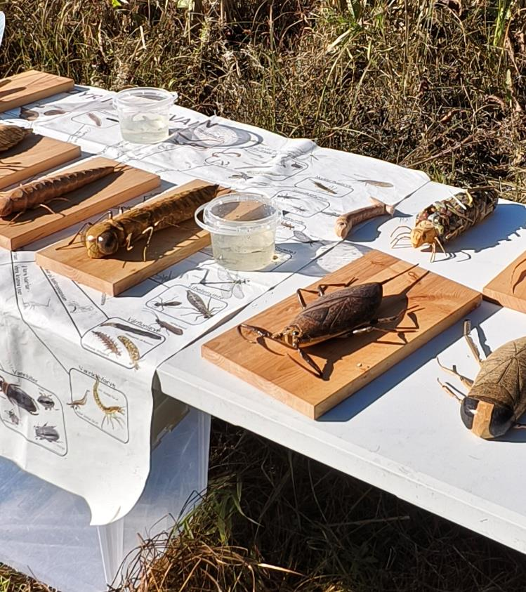
Oppgave 1:
Se gjennom bilder av arter dere fant (eget dokument).
Hva synes du var mest spennende å fange på feltdagen?
Husker du hvor du fanget de ulike artene? Nær land? Ved vannplanter? På eller i elvebunnen?

Slide 3
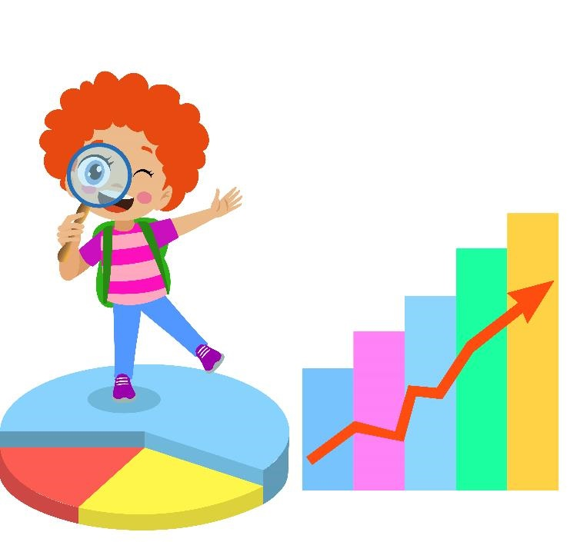
Oppgave 2:
Lag et søylediagram i Excel for å presentere funnene.
Åpne fangsttabellen i Excel
Marker hele tabellen, også overskrifter
Klikk på 'Sett inn' og velg 'Søylediagram'
Velg '2D-søyle' for å lage diagrammet
Skriv inn tittel og sjekk at alt ser riktig ut
Lagre tabell og søylediagram
Foto: Shutterstock

Slide 4
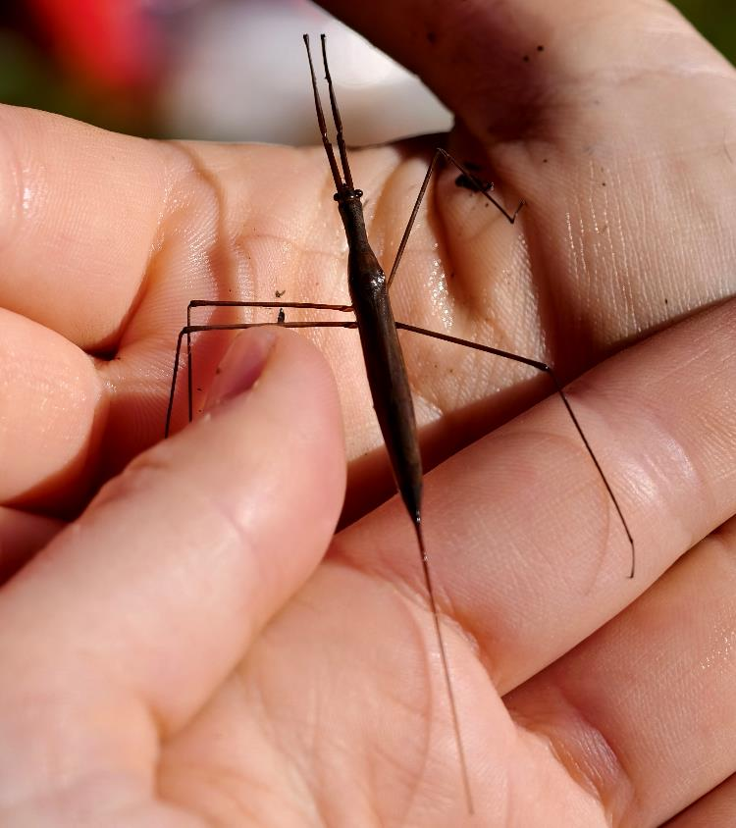
Oppgave 3:
Bruk søylediagrammet ditt og svar på spørsmålene:
Hvilke organismer var det flest av?
Hvilke organismer var det færrest av?

Slide 5
Oppgave 4:
Organismer som trenger rent vann: Steinfluelarve, vårfluelarve, svart klobille, renvanns flimmerorm
Organismer som tåler urent vann: Mudderorm (tubifex), droneflue (larve), sommerfuglmygg laver (psychoda) og glansmygglarve (ptychoptera)
Noen organismer kan si oss noe om vannkvaliteten, fordi noen kan leve i vann med lite oksygen og mye forurensning, mens andre kun kan leve i rent vann.
Fanget vi noen organismer som trenger rent vann? I så fall, hvilke?
Fanget vi noen organismer som tåler urent vann? I så fall, hvilke?

